Slide 1

אבימלך, משל יותם
שופטים פרק ט

Slide 2
א ב ג ד ה ו ז ח ט
שופטי ישראל
עתניאל
אהוד
דבורה וברק
גדעון
אבימלך

Slide 3
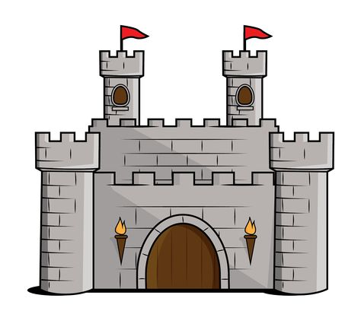
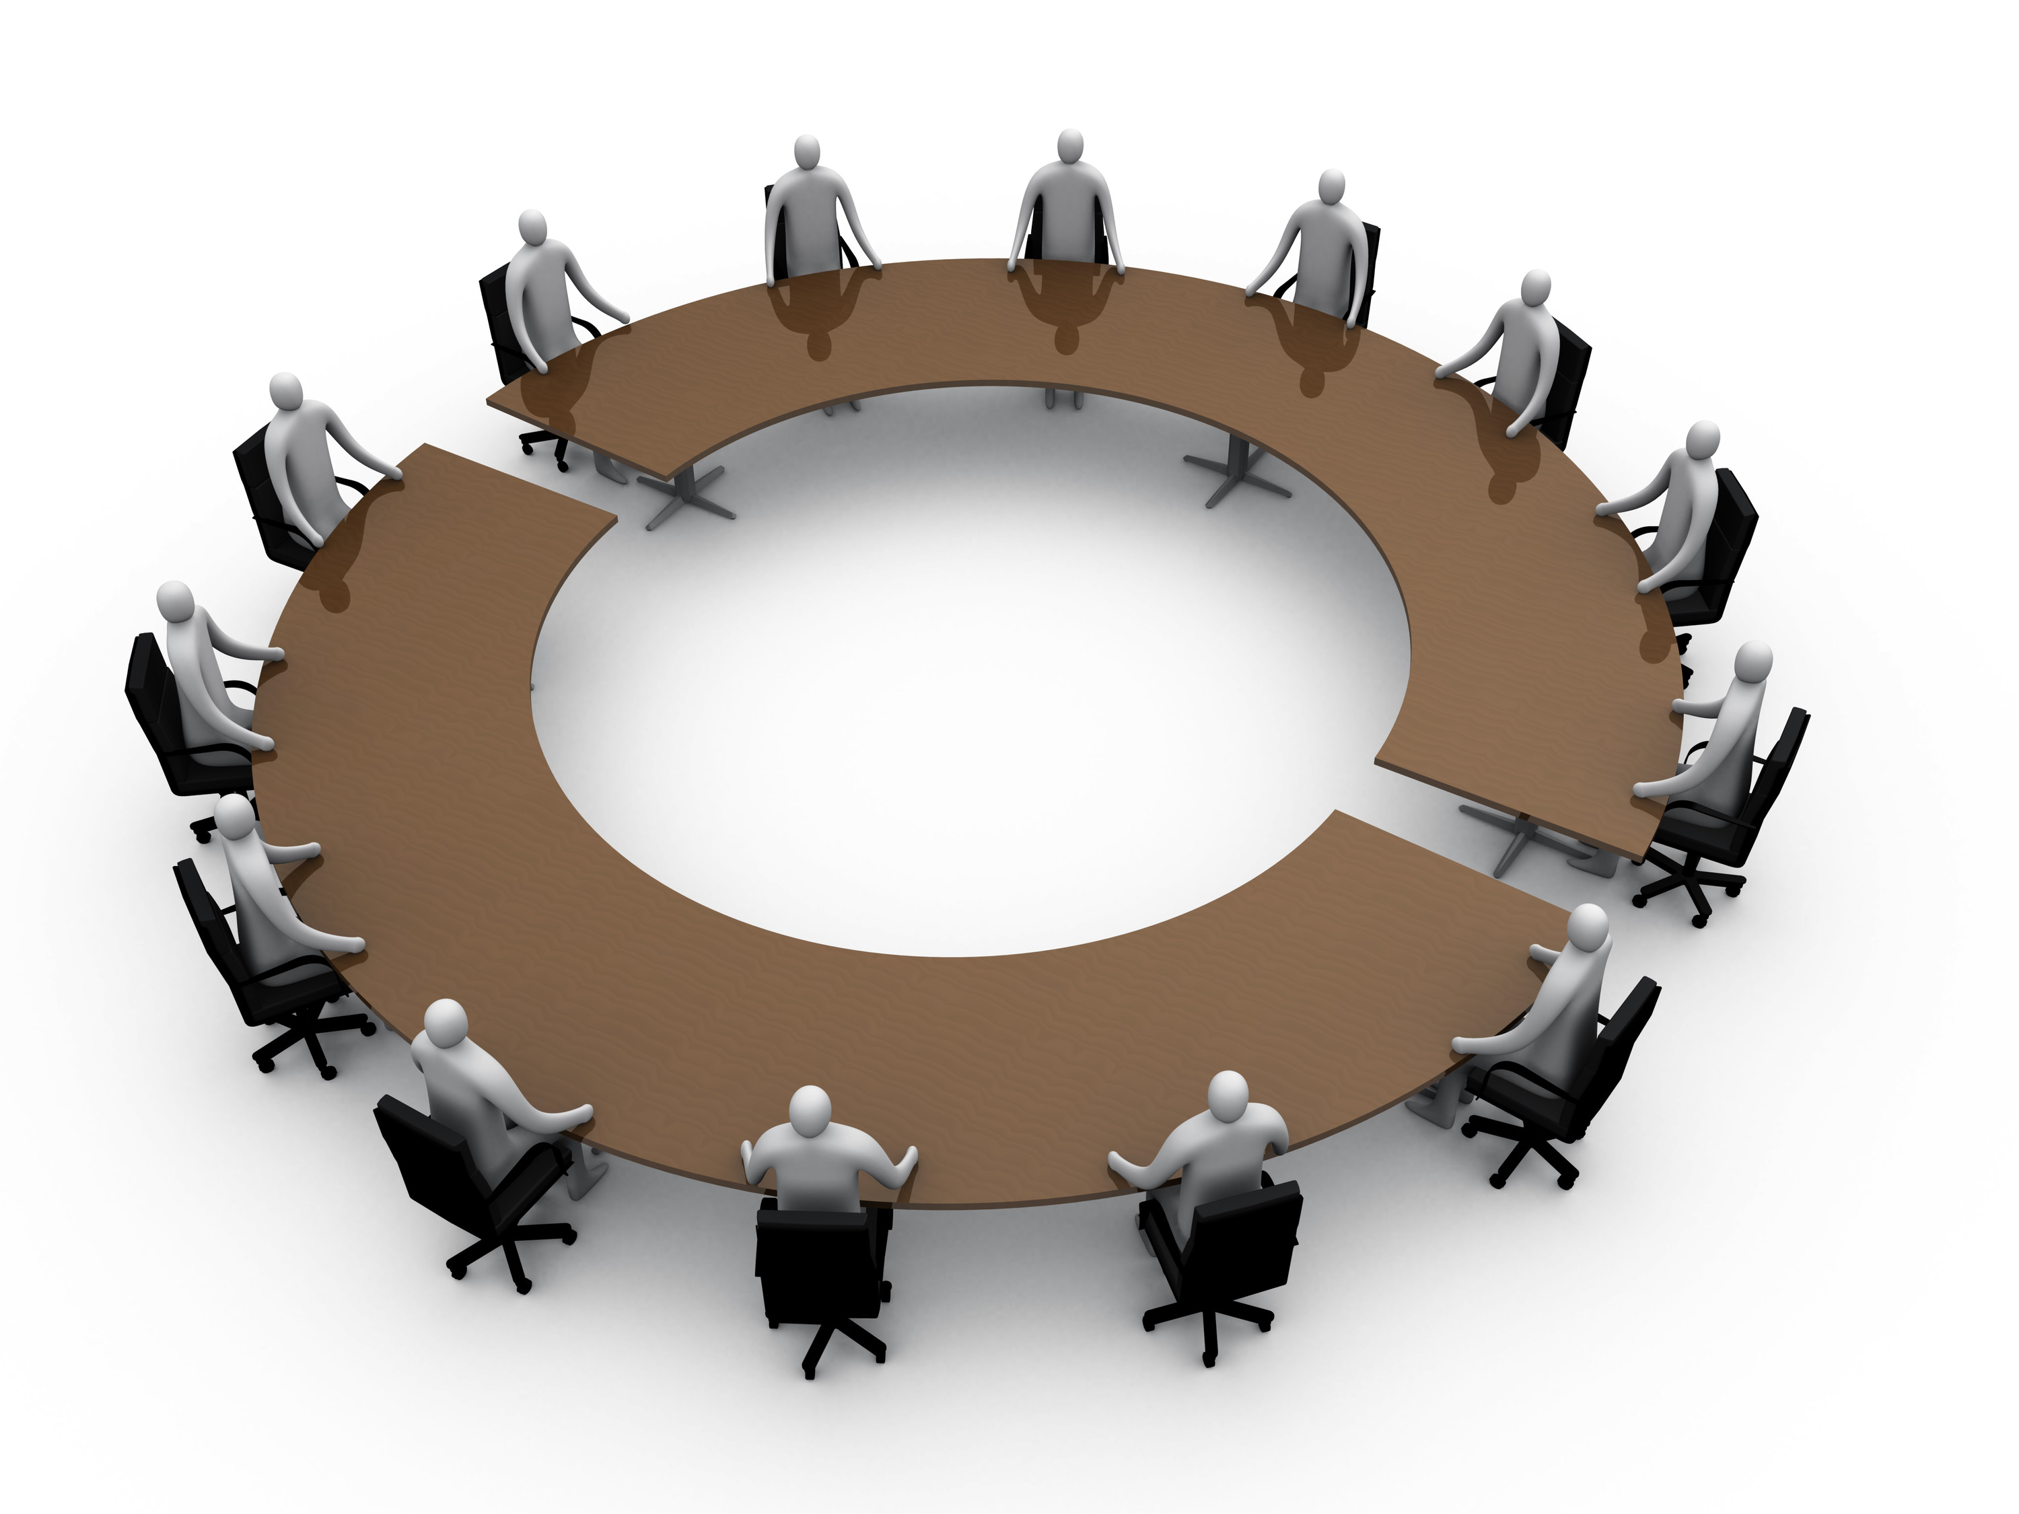
ב דַּבְּרוּ נָא בְּאָזְנֵי כָל בַּעֲלֵי שְׁכֶם
מַה טּוֹב לָכֶם? הַמְשֹׁל בָּכֶם שִׁבְעִים אִישׁ כֹּל בְּנֵי יְרֻבַּעַל אִם מְשֹׁל בָּכֶם אִישׁ אֶחָד? וּזְכַרְתֶּם כִּי עַצְמְכֶם וּבְשַׂרְכֶם אָנִי!
ג וַיְדַבְּרוּ אֲחֵי אִמּוֹ עָלָיו בְּאָזְנֵי כָּל בַּעֲלֵי שְׁכֶם אֵת כָּל הַדְּבָרִים הָאֵלֶּה, וַיֵּט לִבָּם אַחֲרֵי אֲבִימֶלֶךְ כִּי אָמְרוּ אָחִינוּ הוּא:

Slide 4
ב דַּבְּרוּ נָא בְּאָזְנֵי כָל בַּעֲלֵי שְׁכֶם
מַה טּוֹב לָכֶם? הַמְשֹׁל בָּכֶם שִׁבְעִים אִישׁ כֹּל בְּנֵי יְרֻבַּעַל אִם מְשֹׁל בָּכֶם אִישׁ אֶחָד? וּזְכַרְתֶּם כִּי עַצְמְכֶם וּבְשַׂרְכֶם אָנִי!
ג וַיְדַבְּרוּ אֲחֵי אִמּוֹ עָלָיו בְּאָזְנֵי כָּל בַּעֲלֵי שְׁכֶם אֵת כָּל הַדְּבָרִים הָאֵלֶּה, וַיֵּט לִבָּם אַחֲרֵי אֲבִימֶלֶךְ כִּי אָמְרוּ אָחִינוּ הוּא:

Slide 5


ב דַּבְּרוּ נָא בְּאָזְנֵי כָל בַּעֲלֵי שְׁכֶם
מַה טּוֹב לָכֶם? הַמְשֹׁל בָּכֶם שִׁבְעִים אִישׁ כֹּל בְּנֵי יְרֻבַּעַל אִם מְשֹׁל בָּכֶם אִישׁ אֶחָד? וּזְכַרְתֶּם כִּי עַצְמְכֶם וּבְשַׂרְכֶם אָנִי!
ג וַיְדַבְּרוּ אֲחֵי אִמּוֹ עָלָיו בְּאָזְנֵי כָּל בַּעֲלֵי שְׁכֶם אֵת כָּל הַדְּבָרִים הָאֵלֶּה, וַיֵּט לִבָּם אַחֲרֵי אֲבִימֶלֶךְ כִּי אָמְרוּ אָחִינוּ הוּא:

Slide 6

ב דַּבְּרוּ נָא בְּאָזְנֵי כָל בַּעֲלֵי שְׁכֶם
מַה טּוֹב לָכֶם? הַמְשֹׁל בָּכֶם שִׁבְעִים אִישׁ כֹּל בְּנֵי יְרֻבַּעַל אִם מְשֹׁל בָּכֶם אִישׁ אֶחָד? וּזְכַרְתֶּם כִּי עַצְמְכֶם וּבְשַׂרְכֶם אָנִי!
ג וַיְדַבְּרוּ אֲחֵי אִמּוֹ עָלָיו בְּאָזְנֵי כָּל בַּעֲלֵי שְׁכֶם אֵת כָּל הַדְּבָרִים הָאֵלֶּה, וַיֵּט לִבָּם אַחֲרֵי אֲבִימֶלֶךְ כִּי אָמְרוּ אָחִינוּ הוּא:

Slide 7
העיר שכם מכריזה על מינוי מלך חדש!

Slide 8
א-ב-י-מ-ל-ך!
ה-מ-ל-ך

Slide 9

א-ב-י-מ-ל-ך!
ה-מ-ל-ך

Slide 10
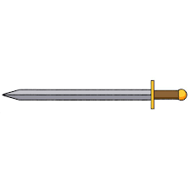
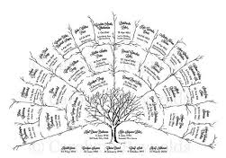
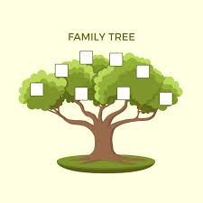
וַיִּתְּנוּ לוֹ שִׁבְעִים כֶּסֶף מִבֵּית בַּעַל בְּרִית וַיִּשְׂכֹּר בָּהֶם אֲבִימֶלֶךְ אֲנָשִׁים רֵיקִים וּפֹחֲזִים וַיֵּלְכוּ אַחֲרָיו: ה וַיָּבֹא בֵית אָבִיו עָפְרָתָה וַיַּהֲרֹג אֶת אֶחָיו בְּנֵי יְרֻבַּעַל שִׁבְעִים אִישׁ עַל אֶבֶן אֶחָת וַיִּוָּתֵר יוֹתָם בֶּן יְרֻבַּעַל הַקָּטֹן כִּי נֶחְבָּא.

Slide 11
וַיִּתְּנוּ לוֹ שִׁבְעִים כֶּסֶף מִבֵּית בַּעַל בְּרִית וַיִּשְׂכֹּר בָּהֶם אֲבִימֶלֶךְ אֲנָשִׁים רֵיקִים וּפֹחֲזִים וַיֵּלְכוּ אַחֲרָיו: ה וַיָּבֹא בֵית אָבִיו עָפְרָתָה וַיַּהֲרֹג אֶת אֶחָיו בְּנֵי יְרֻבַּעַל שִׁבְעִים אִישׁ עַל אֶבֶן אֶחָת וַיִּוָּתֵר יוֹתָם בֶּן יְרֻבַּעַל הַקָּטֹן כִּי נֶחְבָּא.

Slide 12
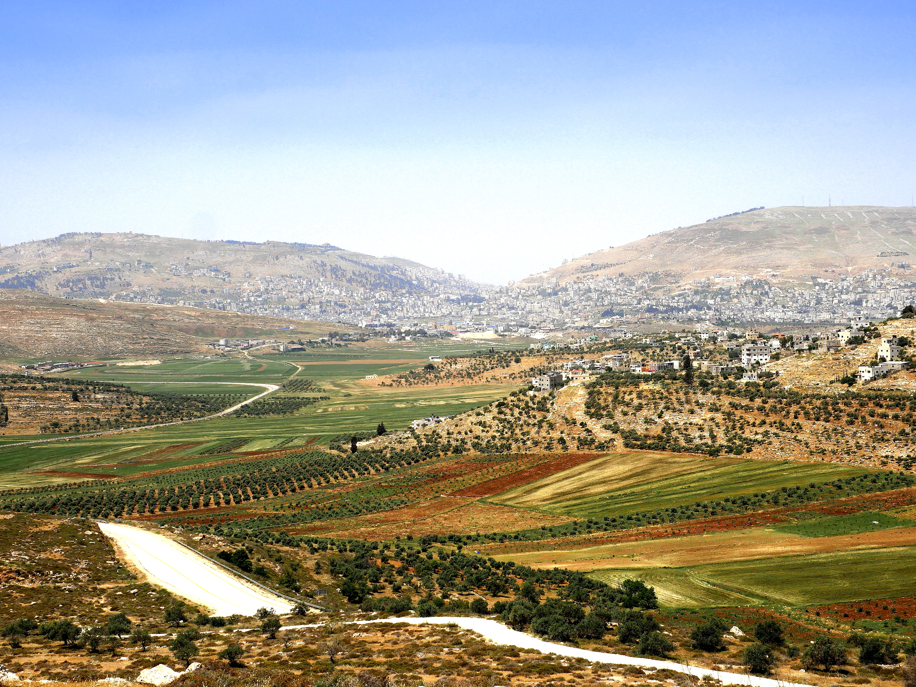
וַיֵּאָסְפוּ כָּל בַּעֲלֵי שְׁכֶם וְכָל בֵּית מִלּוֹא וַיֵּלְכוּ
וַיַּמְלִיכוּ אֶת אֲבִימֶלֶךְ לְמֶלֶךְ עִם אֵלוֹן מֻצָּב אֲשֶׁר בִּשְׁכֶם.
שכם

Slide 13
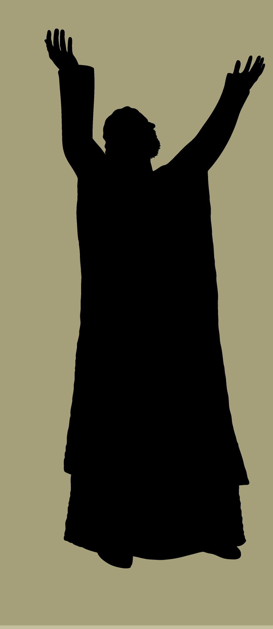
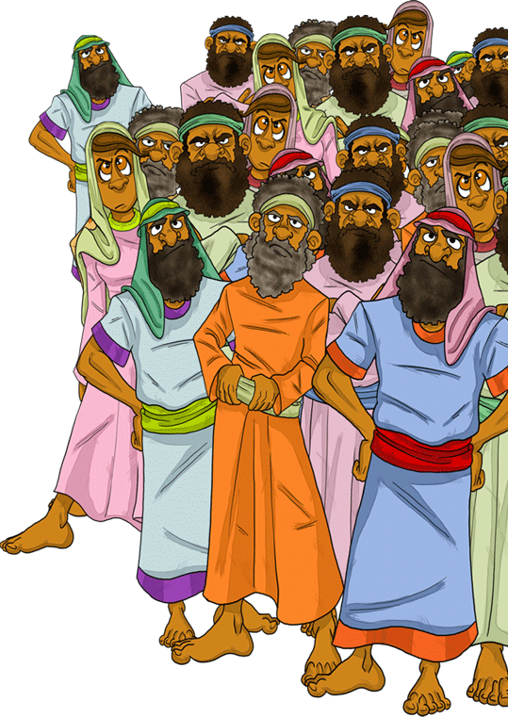
וַיַּגִּדוּ לְיוֹתָם וַיֵּלֶךְ וַיַּעֲמֹד בְּרֹאשׁ הַר גְּרִזִים וַיִּשָּׂא קוֹלוֹ וַיִּקְרָא וַיֹּאמֶר לָהֶם שִׁמְעוּ אֵלַי בַּעֲלֵי שְׁכֶם וְיִשְׁמַע אֲלֵיכֶם אֱ-לֹהִים:
שכם

Slide 14
משל יותם
ח הָלוֹךְ הָלְכוּ הָעֵצִים לִמְשֹׁחַ עֲלֵיהֶם מֶלֶךְ וַיֹּאמְרוּ לַזַּיִת מָלְכָה עָלֵינוּ: ט וַיֹּאמֶר לָהֶם הַזַּיִת הֶחֳדַלְתִּי אֶת דִּשְׁנִי אֲשֶׁר בִּי יְכַבְּדוּ אֱ-לֹהִים וַאֲנָשִׁים וְהָלַכְתִּי לָנוּעַ עַל-הָעֵצִים: י וַיֹּאמְרוּ הָעֵצִים לַתְּאֵנָה לְכִי אַתְּ מָלְכִי עָלֵינוּ: יא וַתֹּאמֶר לָהֶם הַתְּאֵנָה הֶחֳדַלְתִּי אֶת מָתְקִי וְאֶת תְּנוּבָתִי הַטּוֹבָה וְהָלַכְתִּי לָנוּעַ עַל הָעֵצִים:
יב וַיֹּאמְרוּ הָעֵצִים לַגָּפֶן לְכִי אַתְּ מָלְכִי עָלֵינוּ: יג וַתֹּאמֶר לָהֶם הַגֶּפֶן הֶחֳדַלְתִּי אֶת תִּירוֹשִׁי הַמְשַׂמֵּחַ אֱלֹהִים וַאֲנָשִׁים וְהָלַכְתִּי לָנוּעַ עַל-הָעֵצִים: יד וַיֹּאמְרוּ כָל הָעֵצִים אֶל הָאָטָד לֵךְ אַתָּה מְלָךְ עָלֵינוּ: טו וַיֹּאמֶר הָאָטָד אֶל הָעֵצִים אִם בֶּאֱמֶת אַתֶּם מֹשְׁחִים אֹתִי לְמֶלֶךְ עֲלֵיכֶם בֹּאוּ חֲסוּ בְצִלִּי וְאִם-אַיִן תֵּצֵא אֵשׁ מִן-הָאָטָד וְתֹאכַל אֶת-אַרְזֵי הַלְּבָנוֹן.

Slide 15
משל יותם
'הָלוֹךְ הָלְכוּ הָעֵצִים לִמְשֹׁחַ עֲלֵיהֶם מֶלֶךְ ..'

Slide 16
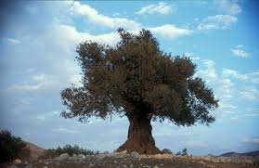
משל יותם
ח הָלוֹךְ הָלְכוּ הָעֵצִים לִמְשֹׁחַ עֲלֵיהֶם מֶלֶךְ וַיֹּאמְרוּ לַזַּיִת מָלְכָה עָלֵינוּ!
ט וַיֹּאמֶר לָהֶם הַזַּיִת הֶחֳדַלְתִּי אֶת דִּשְׁנִי אֲשֶׁר בִּי יְכַבְּדוּ אֱ-לֹהִים וַאֲנָשִׁים וְהָלַכְתִּי לָנוּעַ עַל הָעֵצִים?

Slide 17

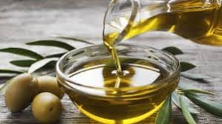
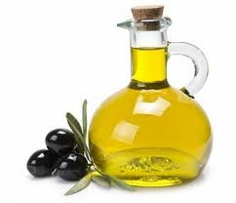
משל יותם
ח הָלוֹךְ הָלְכוּ הָעֵצִים לִמְשֹׁחַ עֲלֵיהֶם מֶלֶךְ וַיֹּאמְרוּ לַזַּיִת מָלְכָה עָלֵינוּ!
ט וַיֹּאמֶר לָהֶם הַזַּיִת הֶחֳדַלְתִּי אֶת דִּשְׁנִי אֲשֶׁר בִּי יְכַבְּדוּ אֱ-לֹהִים וַאֲנָשִׁים וְהָלַכְתִּי לָנוּעַ עַל הָעֵצִים?

Slide 18
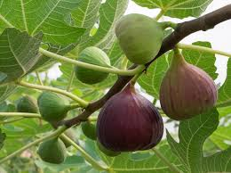
משל יותם
י וַיֹּאמְרוּ הָעֵצִים לַתְּאֵנָה לְכִי אַתְּ מָלְכִי עָלֵינוּ!:
יא וַתֹּאמֶר לָהֶם הַתְּאֵנָה הֶחֳדַלְתִּי אֶת מָתְקִי וְאֶת תְּנוּבָתִי הַטּוֹבָה וְהָלַכְתִּי לָנוּעַ עַל הָעֵצִים?

Slide 19
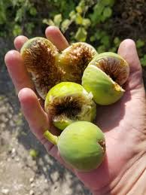
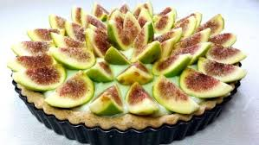
משל יותם
י וַיֹּאמְרוּ הָעֵצִים לַתְּאֵנָה לְכִי אַתְּ מָלְכִי עָלֵינוּ!:
יא וַתֹּאמֶר לָהֶם הַתְּאֵנָה הֶחֳדַלְתִּי אֶת מָתְקִי וְאֶת תְּנוּבָתִי הַטּוֹבָה וְהָלַכְתִּי לָנוּעַ עַל הָעֵצִים?

Slide 20
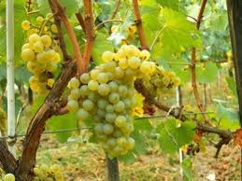
משל יותם
יב וַיֹּאמְרוּ הָעֵצִים לַגָּפֶן לְכִי אַתְּ מָלְכִי עָלֵינוּ!
יג וַתֹּאמֶר לָהֶם הַגֶּפֶן הֶחֳדַלְתִּי אֶת תִּירוֹשִׁי הַמְשַׂמֵּחַ אֱלֹהִים וַאֲנָשִׁים וְהָלַכְתִּי לָנוּעַ עַל הָעֵצִים

Slide 21



משל יותם
יב וַיֹּאמְרוּ הָעֵצִים לַגָּפֶן לְכִי אַתְּ מָלְכִי עָלֵינוּ!
יג וַתֹּאמֶר לָהֶם הַגֶּפֶן הֶחֳדַלְתִּי אֶת תִּירוֹשִׁי הַמְשַׂמֵּחַ אֱלֹהִים וַאֲנָשִׁים וְהָלַכְתִּי לָנוּעַ עַל הָעֵצִים?

Slide 22
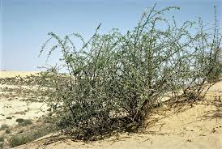
משל יותם
יד וַיֹּאמְרוּ כָל הָעֵצִים אֶל הָאָטָד: לֵךְ אַתָּה מְלָךְ עָלֵינוּ!
טו וַיֹּאמֶר הָאָטָד אֶל הָעֵצִים אִם בֶּאֱמֶת אַתֶּם מֹשְׁחִים אֹתִי לְמֶלֶךְ עֲלֵיכֶם בֹּאוּ חֲסוּ בְצִלִּי וְאִם אַיִן תֵּצֵא אֵשׁ מִן הָאָטָד וְתֹאכַל אֶת אַרְזֵי הַלְּבָנוֹן.

Slide 23
משל יותם
יד וַיֹּאמְרוּ כָל הָעֵצִים אֶל הָאָטָד: לֵךְ אַתָּה מְלָךְ עָלֵינוּ!
טו וַיֹּאמֶר הָאָטָד אֶל הָעֵצִים:
אִם בֶּאֱמֶת אַתֶּם מֹשְׁחִים אֹתִי לְמֶלֶךְ עֲלֵיכֶם
בֹּאוּ! חֲסוּ בְצִלִּי!
וְאִם אַיִן, תֵּצֵא אֵשׁ מִן הָאָטָד וְתֹאכַל אֶת אַרְזֵי הַלְּבָנוֹן!

Slide 24
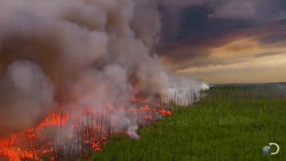

משל יותם
טו וַיֹּאמֶר הָאָטָד אֶל הָעֵצִים:
אִם בֶּאֱמֶת אַתֶּם מֹשְׁחִים אֹתִי לְמֶלֶךְ עֲלֵיכֶם
בֹּאוּ! חֲסוּ בְצִלִּי!
וְאִם אַיִן תֵּצֵא אֵשׁ מִן הָאָטָד וְתֹאכַל אֶת אַרְזֵי הַלְּבָנוֹן!

Slide 25
משל יותם
הָלוֹךְ הָלְכוּ הָעֵצִים לִמְשֹׁחַ עֲלֵיהֶם מֶלֶךְ

Slide 26
אבימלך, סוף דבר
שופטים פרק ט

Slide 27
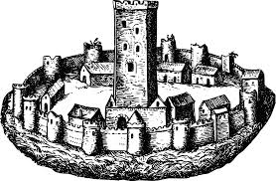
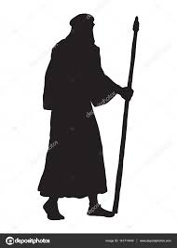
כעבור שלש שנים....
בית בעל ברית
שכם
געל בן עבד

Slide 28

כעבור שלש שנים....
מִי אֲבִימֶלֶךְ וּמִי שְׁכֶם כִּי נַעַבְדֶנּוּ?
שכם

Slide 29
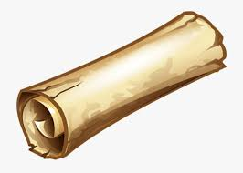
שכם

Slide 30
קוּם לַיְלָה אַתָּה וְהָעָם אֲשֶׁר אִתָּךְ וֶאֱרֹב בַּשָּׂדֶה: וְהָיָה בַבֹּקֶר כִּזְרֹחַ הַשֶּׁמֶשׁ תַּשְׁכִּים וּפָשַׁטְתָּ עַל הָעִיר וְהִנֵּה הוּא וְהָעָם אֲשֶׁר אִתּוֹ יֹצְאִים אֵלֶיךָ וְעָשִׂיתָ לּוֹ כַּאֲשֶׁר תִּמְצָא יָדֶךָ:
שכם

Slide 31
שכם

Slide 32
שכם

Slide 33
מב וַיְהִי מִמָּחֳרָת וַיֵּצֵא הָעָם הַשָּׂדֶה

Slide 34
מג וַיִּקַּח אֶת הָעָם וַיֶּחֱצֵם לִשְׁלֹשָׁה רָאשִׁים וַיֶּאֱרֹב בַּשָּׂדֶה וַיַּרְא וְהִנֵּה הָעָם יֹצֵא מִן הָעִיר וַיָּקָם עֲלֵיהֶם וַיַּכֵּם:
מד וַאֲבִימֶלֶךְ וְהָרָאשִׁים אֲשֶׁר עִמּוֹ פָּשְׁטוּ וַיַּעַמְדוּ פֶּתַח שַׁעַר הָעִיר וּשְׁנֵי הָרָאשִׁים פָּשְׁטוּ עַל כָּל אֲשֶׁר בַּשָּׂדֶה וַיַּכּוּם:
מה וַאֲבִימֶלֶךְ נִלְחָם בָּעִיר כֹּל הַיּוֹם הַהוּא וַיִּלְכֹּד אֶת הָעִיר וְאֶת הָעָם אֲשֶׁר בָּהּ הָרָג וַיִּתֹּץ אֶת הָעִיר וַיִּזְרָעֶהָ מֶלַח.

Slide 35
שכם

Slide 36
מג וַיִּקַּח אֶת הָעָם וַיֶּחֱצֵם לִשְׁלֹשָׁה רָאשִׁים וַיֶּאֱרֹב בַּשָּׂדֶה וַיַּרְא וְהִנֵּה הָעָם יֹצֵא מִן הָעִיר וַיָּקָם עֲלֵיהֶם וַיַּכֵּם:
מד וַאֲבִימֶלֶךְ וְהָרָאשִׁים אֲשֶׁר עִמּוֹ פָּשְׁטוּ וַיַּעַמְדוּ פֶּתַח שַׁעַר הָעִיר וּשְׁנֵי הָרָאשִׁים פָּשְׁטוּ עַל כָּל אֲשֶׁר בַּשָּׂדֶה וַיַּכּוּם:
מה וַאֲבִימֶלֶךְ נִלְחָם בָּעִיר כֹּל הַיּוֹם הַהוּא וַיִּלְכֹּד אֶת הָעִיר וְאֶת הָעָם אֲשֶׁר בָּהּ הָרָג וַיִּתֹּץ אֶת הָעִיר וַיִּזְרָעֶהָ מֶלַח.

Slide 37
מג וַיִּקַּח אֶת הָעָם וַיֶּחֱצֵם לִשְׁלֹשָׁה רָאשִׁים וַיֶּאֱרֹב בַּשָּׂדֶה וַיַּרְא וְהִנֵּה הָעָם יֹצֵא מִן הָעִיר וַיָּקָם עֲלֵיהֶם וַיַּכֵּם:
מד וַאֲבִימֶלֶךְ וְהָרָאשִׁים אֲשֶׁר עִמּוֹ פָּשְׁטוּ וַיַּעַמְדוּ פֶּתַח שַׁעַר הָעִיר וּשְׁנֵי הָרָאשִׁים פָּשְׁטוּ עַל כָּל אֲשֶׁר בַּשָּׂדֶה וַיַּכּוּם:
מה וַאֲבִימֶלֶךְ נִלְחָם בָּעִיר כֹּל הַיּוֹם הַהוּא וַיִּלְכֹּד אֶת הָעִיר וְאֶת הָעָם אֲשֶׁר בָּהּ הָרָג וַיִּתֹּץ אֶת הָעִיר וַיִּזְרָעֶהָ מֶלַח.

Slide 38
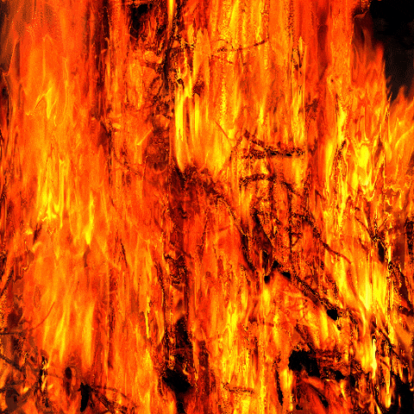
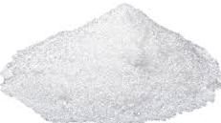
שכם

Slide 39
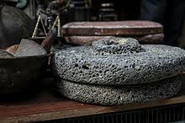
תבץ
נב וַיָּבֹא אֲבִימֶלֶךְ עַד הַמִּגְדָּל וַיִּלָּחֶם בּוֹ וַיִּגַּשׁ עַד פֶּתַח הַמִּגְדָּל לְשָׂרְפוֹ בָאֵשׁ: נג וַתַּשְׁלֵךְ אִשָּׁה אַחַת פֶּלַח רֶכֶב עַל-רֹאשׁ אֲבִימֶלֶךְ וַתָּרִץ אֶת-גֻּלְגָּלְתּוֹ:

Slide 40

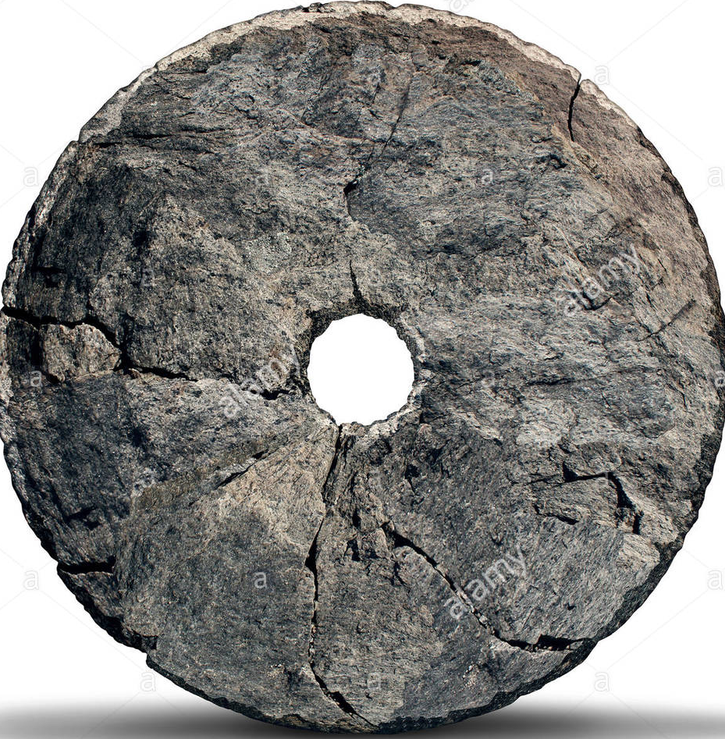

Slide 41
נו וַיָּשֶׁב אֱלֹהִים אֵת רָעַת אֲבִימֶלֶךְ אֲשֶׁר עָשָׂה לְאָבִיו לַהֲרֹג אֶת-שִׁבְעִים אֶחָיו: נז וְאֵת כָּל רָעַת אַנְשֵׁי שְׁכֶם הֵשִׁיב אֱלֹהִים בְּרֹאשָׁם וַתָּבֹא אֲלֵיהֶם קִלְלַת יוֹתָם בֶּן יְרֻבָּעַל:

Slide 42
נו וַיָּשֶׁב אֱלֹהִים אֵת רָעַת אֲבִימֶלֶךְ אֲשֶׁר עָשָׂה לְאָבִיו לַהֲרֹג אֶת-שִׁבְעִים אֶחָיו: נז וְאֵת כָּל רָעַת אַנְשֵׁי שְׁכֶם הֵשִׁיב אֱלֹהִים בְּרֹאשָׁם וַתָּבֹא אֲלֵיהֶם קִלְלַת יוֹתָם בֶּן יְרֻבָּעַל:

